Slide 1
Hernie discale
Dr DIALLO Moussa
Service de neurochirurgie CHU Gabriel Touré
Département de neurochirurgie FMOS

Slide 2
I-Généralités
1- Définition
Extériorisation du noyau du disque intersomatique à travers une rupture de l’anneau fibreux
contact noyau-racine nerveuse = radiculalgie
Affection grave => troubles neurologiques invalident

Slide 3
2- Intérêt
-Fréquence:
affection fréquente chez l’adulte jeune
prédominante dans certaines couches socio-professionnelles
-clinique
douleurs radiculaires invalidantes
-Thérapeutique
pathologie curatif sans séquelle

Slide 4
3-Rappels anatomiques
Rachis cervical
Colonne vertébrale = empilement de 33 vertèbres
-7 cervicales
-12 thoraciques
-5 lombaires
-5 sacrées (soudées)
-4 coccygiennes (unies)
C1 C2 sacrum et coccyx = particulières
Rachis thoracique
Rachis lombaire
Sacrum
Coccyx

Slide 5
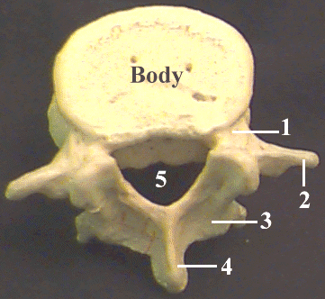
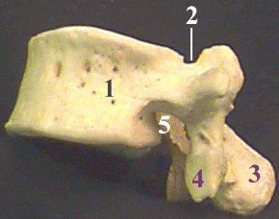
Unité fonctionnelle du rachis = 2 vertèbres + 1 disque
Vertèbre composée de
1 corps vertébral (en avant)
arc post : 2 articulaires, 2 lames, 1 épineuse (en arrière)
2 processus transverses, 2 foramens IV (latérale)
1 Canal vertébral entre le corps et l’arc post

Slide 6
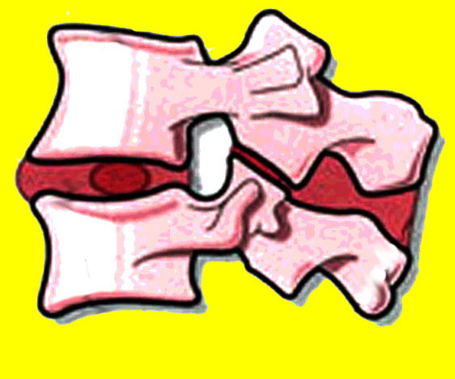

Slide 7
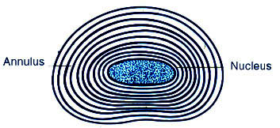
Disque intervertébral
Noyau pulpeux au centre: gélatineux, riche en eau
Anneau fibreux périphérique

Slide 8
4-Physiopathologie
1-Contraintes sur le disque
2-Fissure de l’anneau
3-extérioriation du noyau
-sous LVCP => algogène
-contact radiculaire= Dx raducuaires

Slide 9
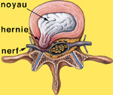

Slide 10
II-Signes
1-Type de description: Sciatique par hernie discale
Interrogatoire: date début, mécanisme de survenue, durée d’évolution
a-Signes fonctionnels
- Lombalgies basses à type de barre dans le dos
- Douleurs radiculaires
Type: Dx d’allure mécanique à type de décharge électrique
déclenchée par la marche, la position assise prolongée
accentuée par la toux, éternuement, défécation
Soulagée par le repos (surtout en décubitus)

Slide 11
-Trajet: fesse, face post cuisse, face latérale de la jambe, dos du pied et gros orteil (Douleurs sciatiques L5)
-Trajet: fesse, face post cuisse, face postérieure de la jambe, l’arrière et sous la malléole externe, bord latéral du pied et 5ème orteil (Sciatique S1)

Slide 12
-Fourmillements
Face latérale de la jambe
Dos du pied et le gros orteil (L5)
et le 5ème orteil (S1)

Slide 13
b-Signes physiques
Palpation: contracture des muscles para-vertébraux lombaires
indice schober
Signe de la sonnette
Signe de Lasègue présent
Reflexes ostéo-tendineux abolis en rotulien (L5) et achilléen (S1)
Reflexe cutané plantaire: présent
Paresthésies à type de fourmillement à la face latérale de jambe et au dos du pied parfois au gros orteil et/ou 5ème oerteil
Hypoesthésie au gros orteil et/ou au 5ème orteil

Slide 14
c- Signes radiologiques
-Rx standard du rachis lombaire F/P (peu d’intérêt)
pincement de l’espace discale
ostéophytes marginaux (signe dégénératif)

Slide 15
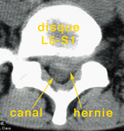
TDM (scanner) du rachis lombaire (coupes axiale et sagittale)
affaissement de l’espace discal
présence du nucleus (disque) dans le canal rachidien ou dans le foramen

Slide 16
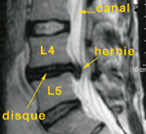
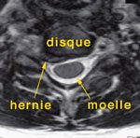
IRM du rachis lombaire (examen de choix)
signes radiologiques de la TDM
conflit disque racine nerveuse L5

Slide 17
III- Diagnostic
1-Diagnostic positif
- Interrogatoire (signes fonctionnels)
- Examen physique
- Données de l’imagerie médicale
2-Diagnostic différentiel
-canal lombaire étroit :Sciatique par rétrécissement dégénératif du foramen lié à une spondylarthrose
-spondylodiscite lombaire
-tumeur rachidienne lombaire

Slide 18
3- formes cliniques
-sciatique hyperalgique
Douleurs lombosciatique d’intensité croissante et invalidante malgré un traitement médical bien conduit
-sciatique déficitaire
Déficit moteur du releveur du gros orteil (L5) /extenseur du pied S1 (stade évolué)
-Lumbago aigue
Douleurs lombaire soudaines, vives , impulsive
Survenue lors d’une tentative de soulèvement d’une charge (notion de craquement dans le dos)

Slide 19
4-Formes topographiques
-Cruralgie L3/L4:
face antérieure de la cuisse jusqu’au genou
- Hernie cervicale:
Névralgies cervico-brachiales
Paresthésie dans le bras et les doigts
-Hernie discale thoracique
Névralgies intercostales en hémi-ceinture
Parfois associée à une irritation pyramidale

Slide 20
III- Traitement
1-Préventif
-hygiène du dos
-pratique régulière d’activités physiques (renforcement ou maintient des muscles posturaux)

Slide 21
2-Curatif
a- But:
-soulager la douleur
- améliorer l’état neurologique
b- Moyens et méthodes
=>Non chirurgicaux
- A la phase aigue
repos
antalgiques + antiinflammatoire + myorelaxant
-Après la phase aigue
kinésithérapie
Renforcement des muscles abdominaux et dorsaux
=> chirurgicaux
discectomie
- abord interlamaire
- abord extraforaminal
- laminectomie

Slide 22
Complications de la chirurgie
Hémorragiques
Infection
Lésion du nerf rachidien => aggravation des troubles neurologiques
Brèche durale
c- Indications
Traitement médical
-Sciatique débutante
-Première crise de sciatique ou de Lumbago
Chirurgie
Sciatalgies hyperalgiques
Sciatiques déficitaires
Sciatalgie rebelles

Slide 23
d- Résultats
-Très bon sous traitement médical: 7/10 cas
-chirurgie concerne 3/10
2/10 guérison de a sciatalgie, présence lombalgie résiduel
1/10 évolution neurologique non favorable (PEC tardive)

Slide 24
Conclusion
Hernie discale
Affection fréquente, très invalidante => troubles neurologiques irréversibles
Prévention doit être de mise
Pour les patients symptomatiques
-traitement médical en 1ère intention
-si échec ou en cas de trouble neurologique => chirurgie

